Slide 1
FPGA编写操作说明
吴鸿毅（wuhongyi@qq.com）

Slide 2
Spartan 3E
LUPO

Slide 3
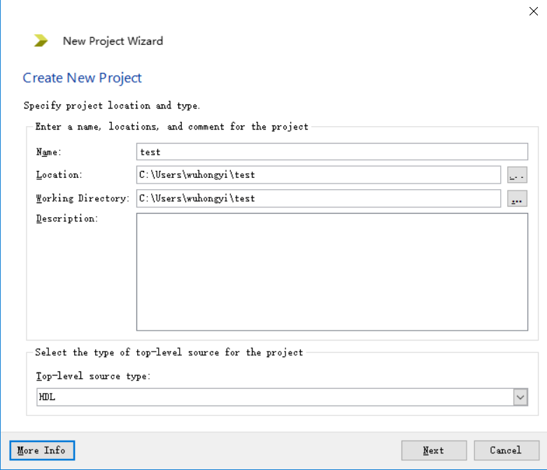
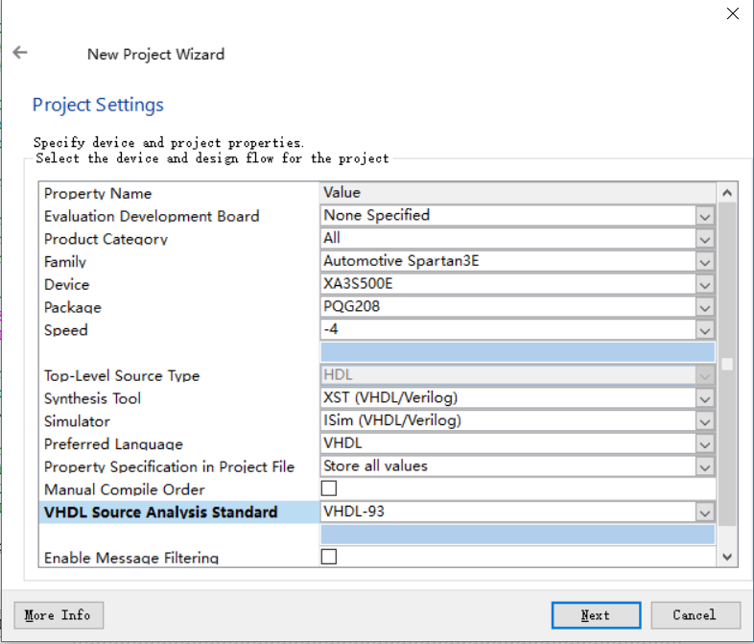
新建工程

Slide 4
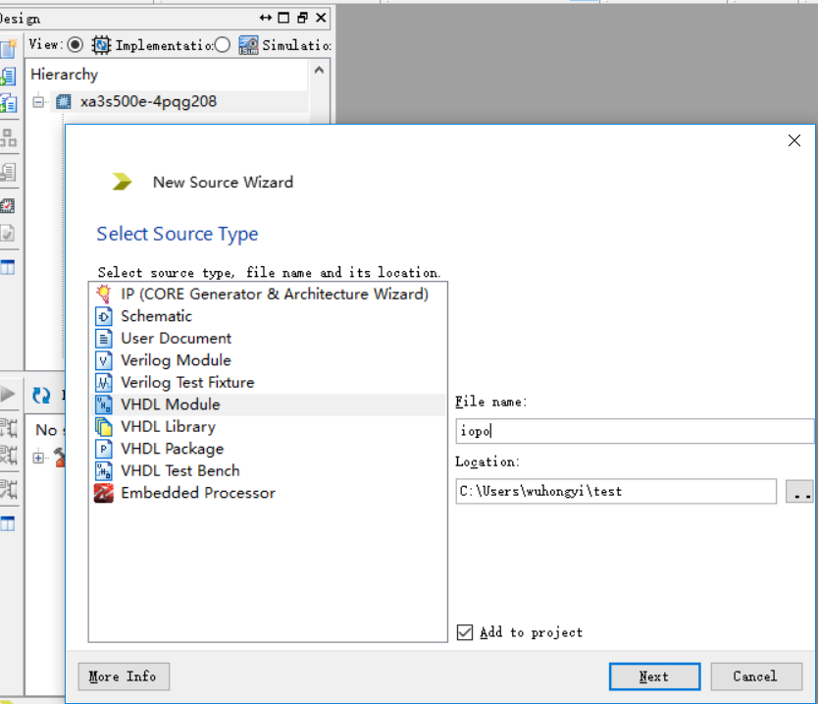
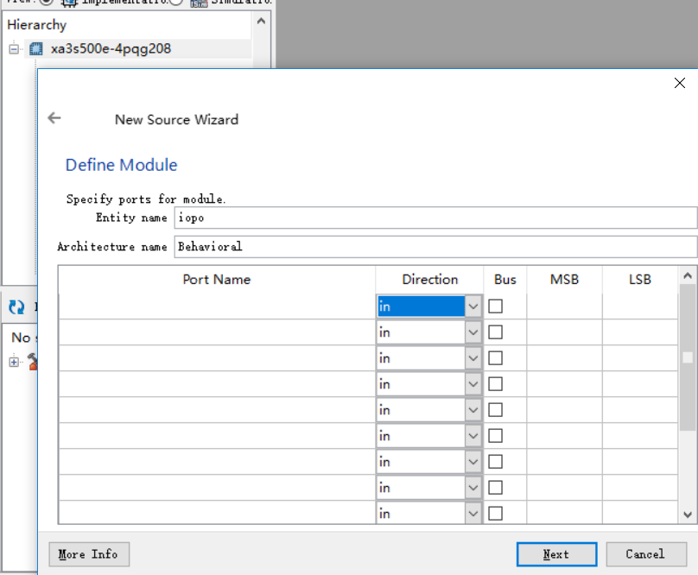
右键 New Source 建立Top Module

Slide 5
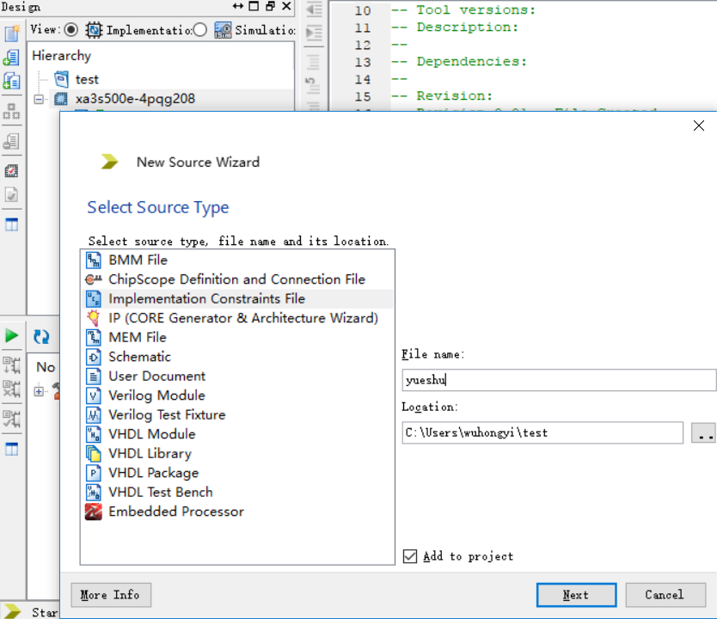
右键New Source建立约束文件

Slide 6

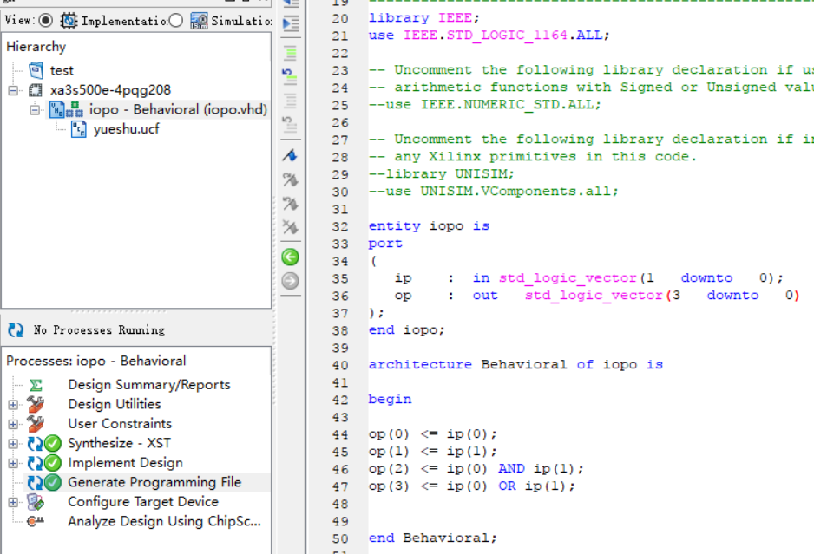

Slide 7
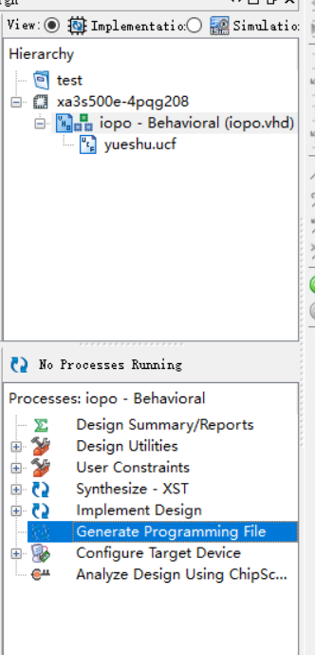
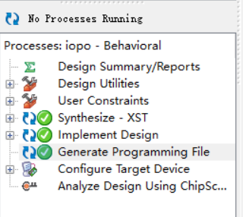
编译生成*.bit文件
选中主程序
在下方的Generate Programming File
右键选择Rerun All
等待完成或者报错

Slide 8
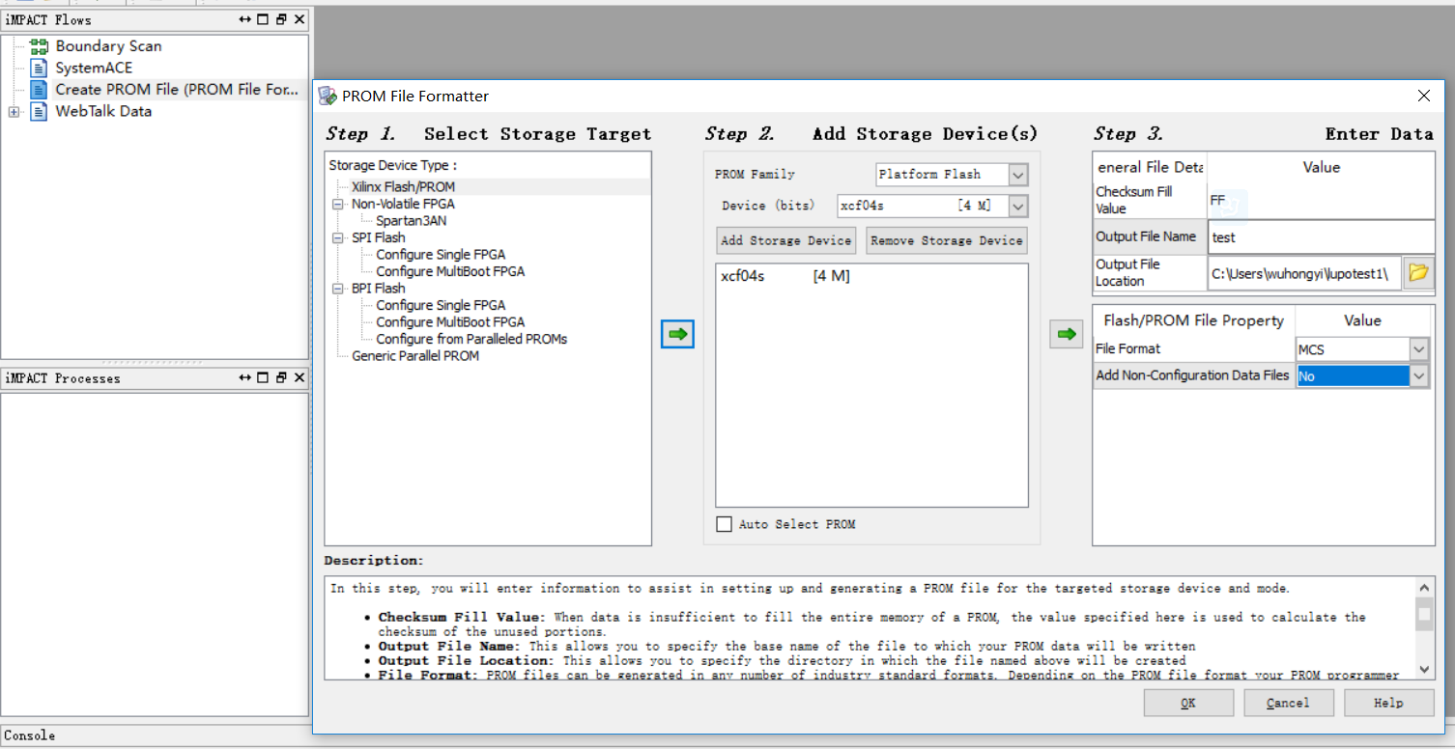
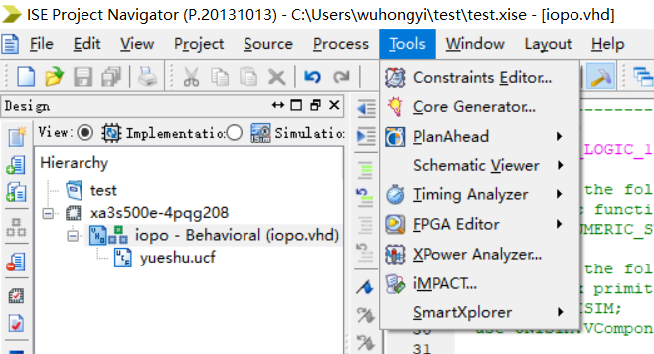

Slide 9
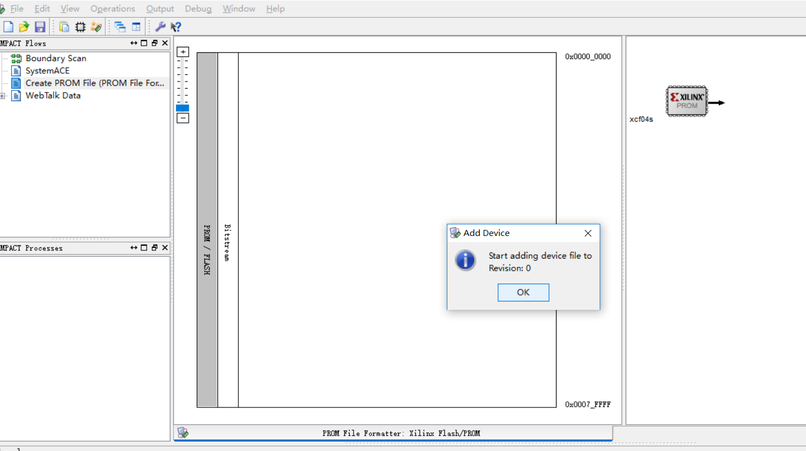

Add a device? -> OK
选择之前生成的*.bit文件
Any other device? -> No

Slide 10
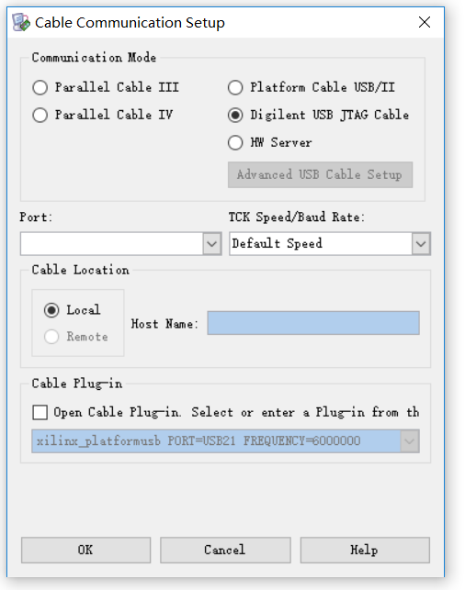
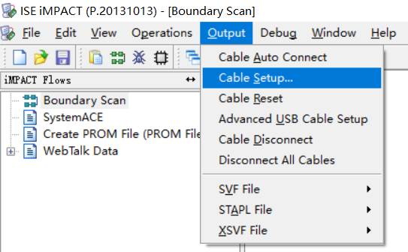
Boundary Scan

Slide 15
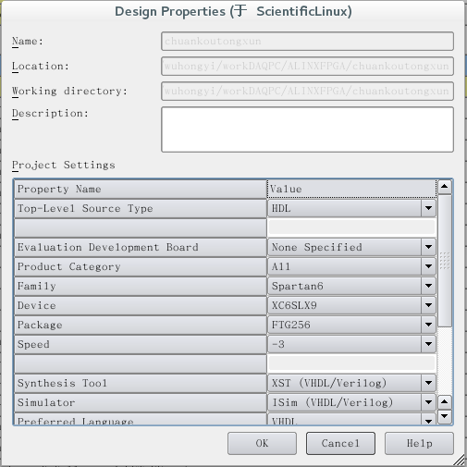
Spartan6

